Slide 1
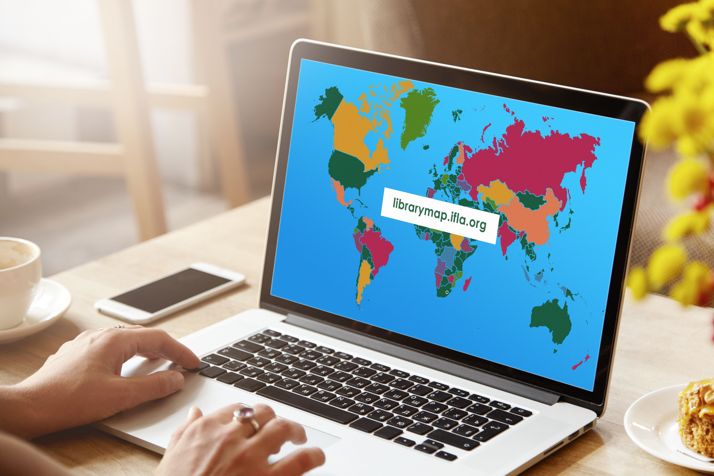
خريطة مكتبات العالم
ليكن موقعك المفضل على الإنترنت "خريطة مكتبات العالم" هو أداتك الأساسية لحشد الدعم

Slide 2
الجزء 1
خريطة مكتبات العالم –
المحتويات والاسهامات
النقاط الأساسية للعرض التقديمي
الجزء 2
بيانات المكتبات
الجزء 3
موجزات قطرية
الجزء 4
قصص أهداف التنمية المستدامة
الجزء 5
موارد حشد الدعم

Slide 3
librarymap.ifla.org
خريطة مكتبات العالم –
البيانات – مصدر لإحصاءات المكتبات على المستوى القطري يغطي جميع أنواع المكتبات،
موجزات قطرية – مصدر للمعلومات عن بيئة المكتبات والمنظمات والمؤسسات والسياسات والتشريعات والتعليم والفاعليات في كل دولة،
قصص أهداف التنمية المستدامة – مجموعة من القصص الملهمة حول برامج المكتبات المؤثرة التي تسهم في تحقيق أهداف التنمية المستدامة للأمم المتحدة.

Slide 4
محتويات خريطة مكتبات العالم
بيانات المكتبات
134
دولة
قصص أهداف التنمية المستدامة
53
قصة
موجزات قطرية
26
دولة
الأرقام في فبراير 2022

Slide 5
المساهمون الرئيسيون
المساهم الرئيسي - منظمة (جمعية مكتبات وطنية أو مكتبة وطنية أو مؤسسة أخرى) تلتزم بتقديم بيانات وموجز قطري أو كليهما.
يشارك من كل دولة مساهم أو مساهمان رئيسيان:
يضطلعان بمسؤولية التعاون مع الشركاء المحليين والجهات المعنية في الدولة أثناء جمع البيانات وإعداد محتوى الموجز القطري،
يعملان كجهة اتصال رئيسة لفريق خريطة المكتبات أثناء تقديم البيانات والمحتوى وتنظيمهما.
يوجد الآن أكثر من 190 مساهمًا رئيسا من حوالي 170 دولة ومنطقة مشاركة من جميع أنحاء العالم.

Slide 6
المساهمون الرئيسيون معنا:
الأرقام في يناير 2022

Slide 7
المساهمون بقصص حول أهداف التنمية المستدامة
المساهم بقصة من قصص أهداف التنمية المستدامة - قدمت كل مكتبة أو منظمة معلومات حول قصة من قصص أهداف التنمية المستدامة، وتعاونت مع فريق خريطة المكتبات أثناء تنظيمها.
يوجد الآن حوالي 50 مساهمًا من أكثر من 30 دولة، وقد نُشرت قصصهم على الخريطة.

Slide 8
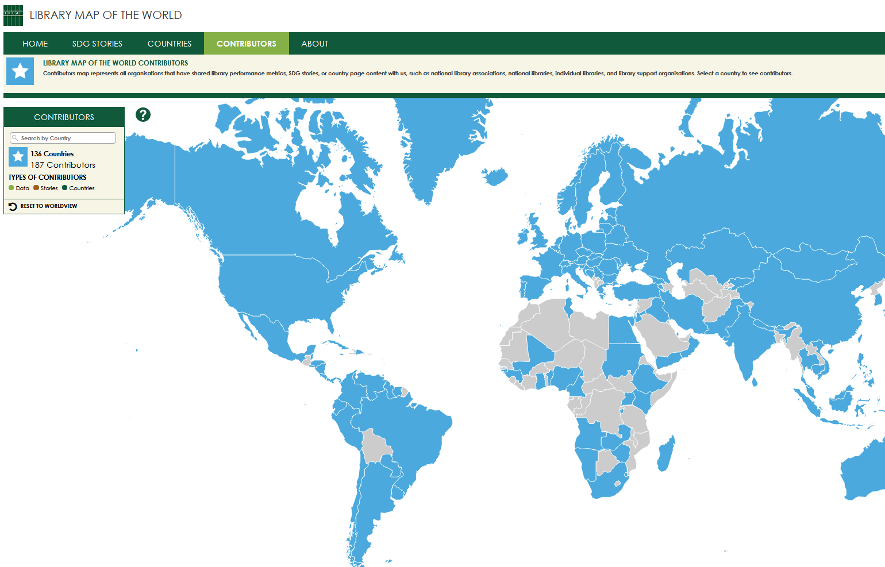
اعرف المساهمين
في موقع خريطة المكتبات
يُدرج المساهمون الذين قدموا محتوى منشورا (بيانات، موجزات قطرية، قصص) بحسب الدولة على صفحة المساهمين على موقع خريطة مكتبات العالم.
ابحث بحسب الدولة أو انقر على الخريطة
لمعرفة المساهمين من دولتك.

Slide 9
بيانات المكتبات
إحصاءات المكتبات على مستوى الدولة
تُحدَّث على مدار العام بالتعاون مع المساهمين الرئيسيين
ثمانية مقاييس أساسية للأداء -
عدد المكتبات
المكتبات المُتصلة بالإنترنت
الموظفون والمتطوعون
المستخدمون المسجلون والزيارات الفعلية
الاستعارة المادية والاستعارة الإلكترونية
جميع أنواع المكتبات -
المكتبات الوطنية
المكتبات الأكاديمية
المكتبات العامة
المكتبات المجتمعية
المكتبات المدرسية
مكتبات أخرى

Slide 10
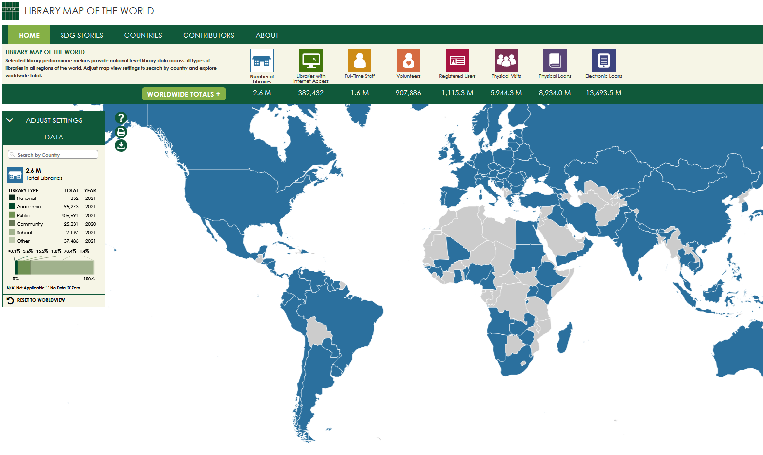
احصل على البيانات في الصفحة الرئيسية
لموقع خريطة المكتبات
ابحث بحسب الدولة أو انقر على الخريطة للاطلاع على بيانات دولتك
استكشف البيانات الإجمالية على مستوى العالم وعلى المستوى الإقليمي
قم بتنزيل مجموعة البيانات الكاملة في ملف csv وحلل البيانات.

Slide 11
موجزات قطرية
نظرة عامة على بيئة المكتبات – نظم المكتبات، حقائق بشأن أنواع المكتبات المختلفة وخصائصها، ونماذج الحوكمة والتمويل، أولويات التطوير والسياسات، ودور جمعية المكتبات، والإنجازات الحديثة في مجال المكتبات.
روابط لمصادر مواقع المكتبات – خرائط تحتفظ بها منظمات أخرى تتضمن بيانات عن مواقع مكتبات فردية
عرض مُجمع لمقاييس الأداء والمؤشرات السياقية، ويشمل ذلك البيانات المتعلقة بالسكان والجغرافيا، والبنية التحتية والفقر، والتوظيف والتعليم ومحو الأمية، والابتكار والمهارات

Slide 12
الموجزات القطرية - تابع
معلومات حول المنظمات - جمعيات المكتبات الوطنية، والمكتبات الوطنية، ومؤسسات صنع السياسات، ومنظمات دعم المكتبات
روابط لوثائق السياسة الوطنية وتشريعاتها مثل قانون المكتبات وقانون الإيداع القانوني وحقوق المؤلف والاستثناءات المتعلقة بالمكتبات
معلومات حول التعليم والفعاليات – متطلبات التأهيل المهني، وتعليم أمناء المكتبات، وروابط للمنشورات والفعاليات المهنية
روابط القصص عن أهداف التنمية المستدامة الخاصة بكل دولة

Slide 13
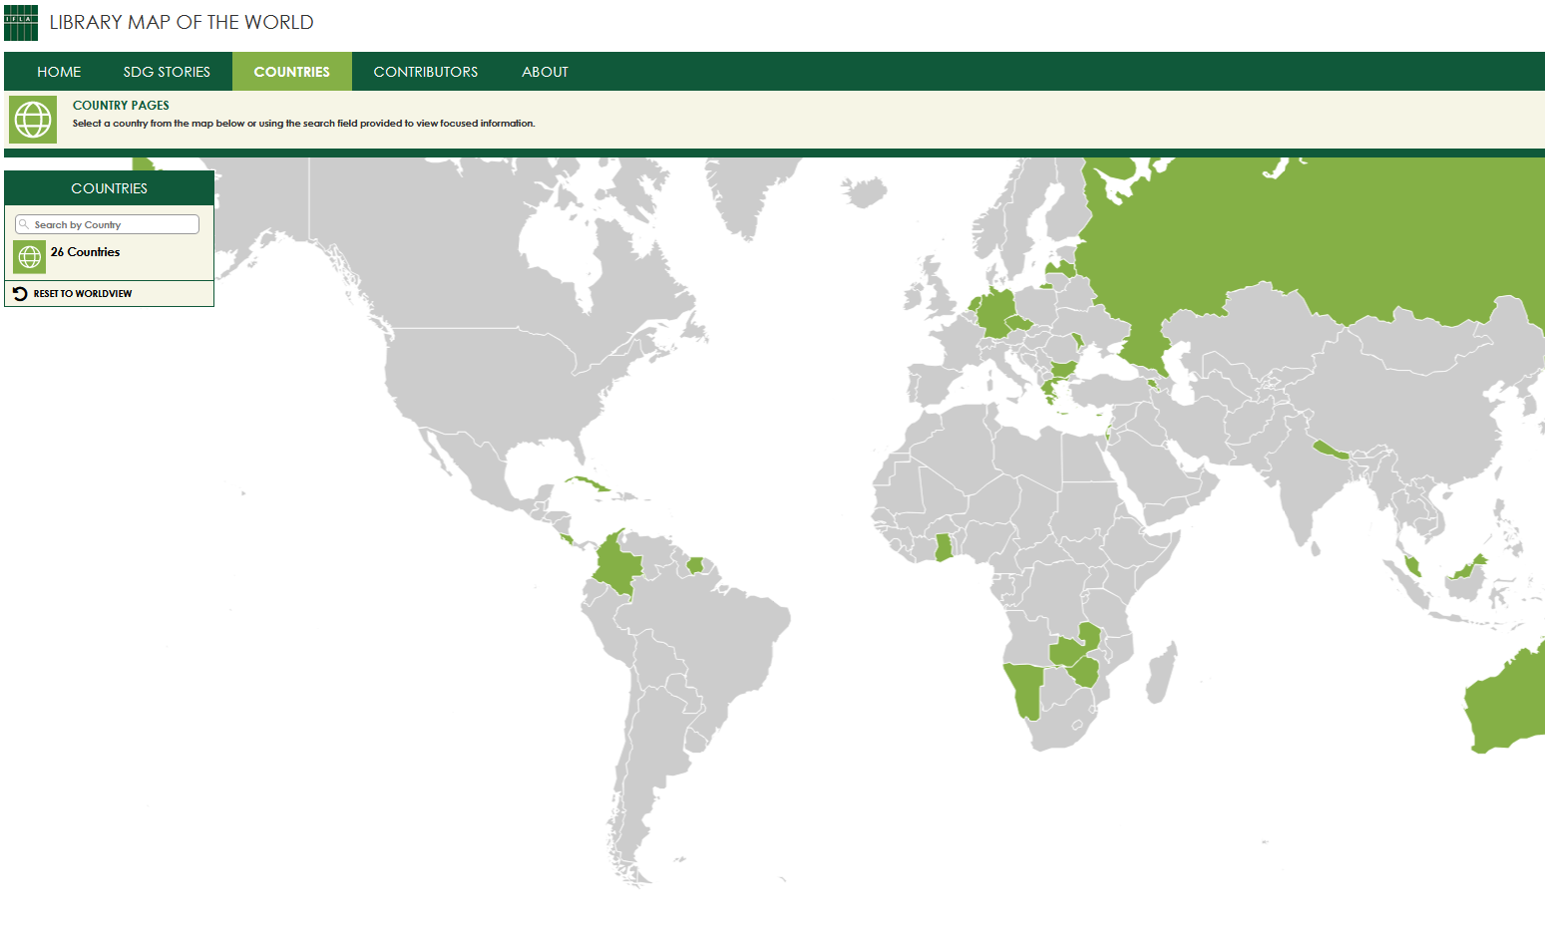
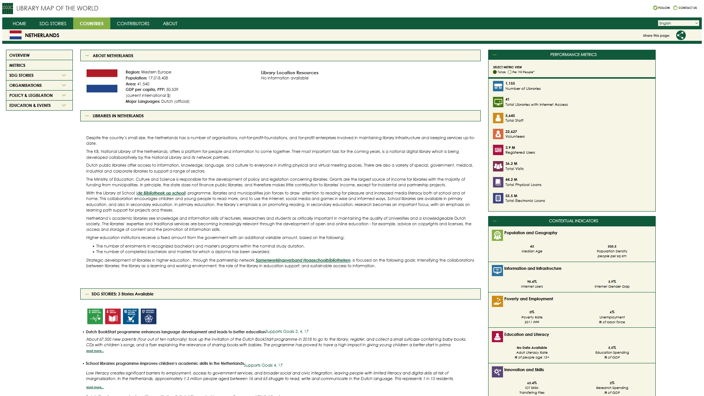
استكشف علامة تبويب "الدول"
في موقع خريطة المكتبات
ابحث بحسب الدولة، أو انقر على الخريطة للاطلاع على الموجز القطري

Slide 14
قصص أهداف التنمية المستدامة
قصص أهداف التنمية المستدامة - قصص حول أنشطة المكتبات ومشاريعها وبرامجها، وتأثيرها على حياة الناس والمجتمعات التي تسهم في تحقيق أهداف الأمم المتحدة للتنمية المستدامة.
انظر الشروط المتعلقة بالقصص في:
دليل سرد قصص أهداف التنمية المستدامة
الرسم البياني الخاص بسرد قصص أهداف التنمية المستدامة
قدِّم المعلومات المتعلقة بقصتك على الرابط:
bit.ly/submit-for-sdg-story

Slide 15
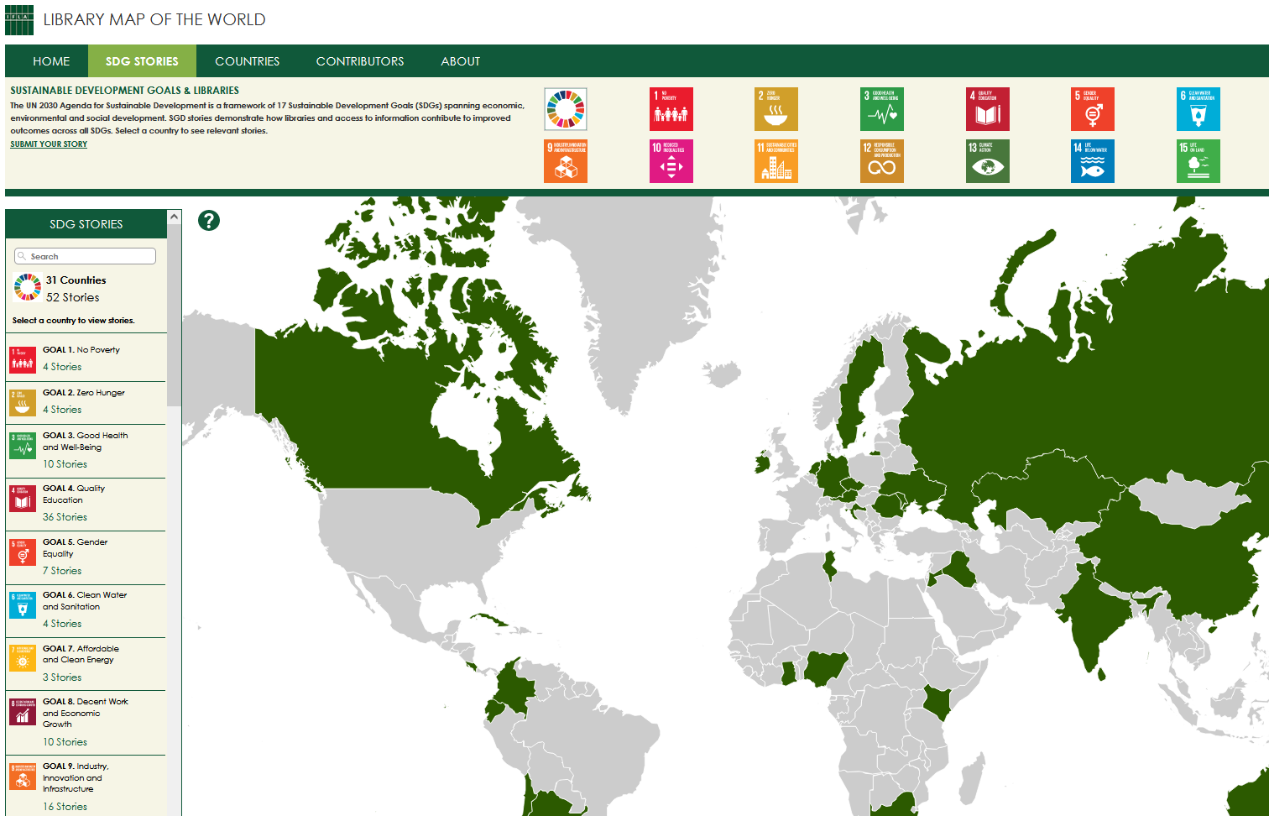
استكشف قصص أهداف التنمية المستدامة
على موقع خريطة المكتبات
ابحث بحسب الدولة، أو انقر على الخريطة للاطلاع على القصص من دولتك. اختر أهداف التنمية المستدامة للاطلاع على القصص ذات الصلة.
توجد قصص عن جميع أهداف التنمية المستدامة السبعة عشر.
الأرقام في يناير 2022

Slide 16
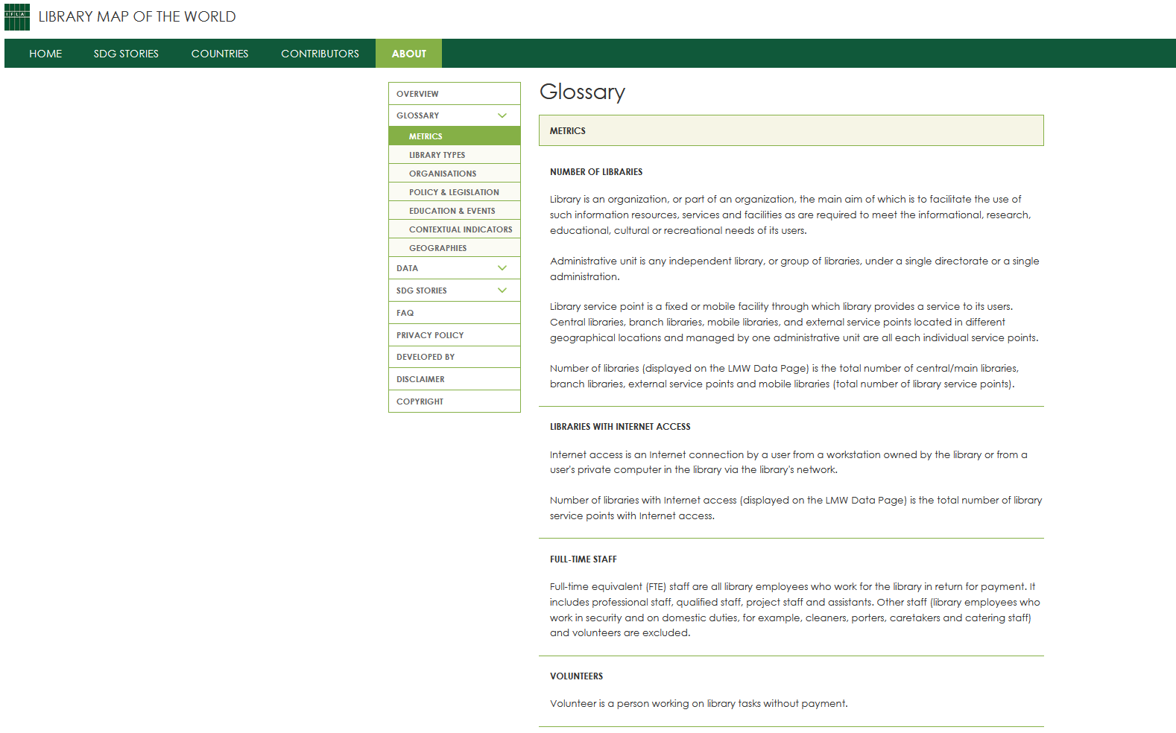
صفحة "استكشف" على
موقع خريطة المكتبات
تعريفات لمقاييس البيانات، وأنواع المكتبات، وعناصر الموجزات القطرية
شرح وأدلة ممن أسهموا بالبيانات
تعليمات للمساهمين في الموجز القطري
موارد لسرد قصص أهداف التنمية المستدامة

Slide 17
عزز قدرتك على حشد الدعم!
بيانات المكتبات
134
دولة
قصص أهداف التنمية المستدامة
53
قصة
موجزات قطرية
26
دولة
استخدم بيانات التقارير الموجزة والعروض التقديمية والرسائل
استخدم القصص كمصدر للتحفيز والإقناع والإلهام للعمل
استخدم الموجزات القطرية لتسليط الضوء على الأولويات والقضايا والإنجازات

Slide 18
بيانات خريطة المكتبات كمقياس للتطوير #LibraryStatOfTheWeek

Slide 19
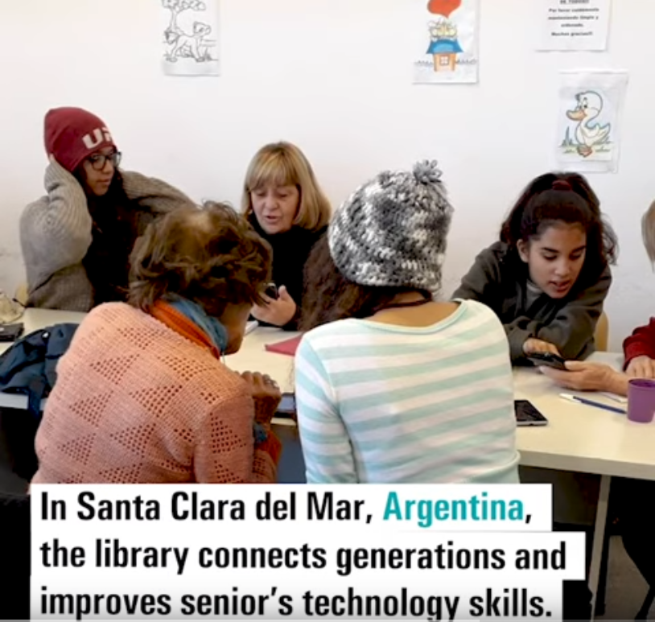
قائمة أغاني يوتيوب – قصص أهداف التنمية المستدامة لخريطة الإفلا لمكتبات العالم

Slide 20
موجزات قطرية

Slide 21
رقم الهاتف
31703140884+
أسئلة؟
تعقيبات؟
البريد الإلكتروني:
librarymap@ifla.org
الموقع الإلكتروني
librarymap.ifla.org

Slide 22
#WeAreIFLA

Slide 23
©خريطة الإفلا لمكتبات العالم 2021

